Slide 1
2D 게임 프로그래밍
2차 발표
게임공학과 2021182012 민지용

Slide 2
Part 1
개발 일정 대비, 현재까지의 진행 상황 – 평균 84%
게임의 귀여움을 넣고, 문명 시스템이 빠지며 통일성을 주고 싶어서 ‘냥코대전쟁’ 의 스프라이트를 사용했습니다.
장르 : 타워 디펜스
주요 컨셉 : 자원을 사용해서 문명을 발전시켜 적의 성을 파괴한다.
재미 요소 : 끝없이 밀려오는 적들을 막고 나의 병력을 소환해서 적의 성을 파괴해야 한다. 단순히 일반 병사를 뽑는 것 외에도 문명을 발전시키거나 특수 능력을 사용하는 등 전략을 잘 세워야 한다.
개발 일정표
1주차 | 리소스 수집, 프레임 워크 짜기 | 100%
2주차 | 마우스 입력에 따른 처리 구현 | 100%
3, 4주차 | 캐릭터 애니메이션, 충돌체크 구현 | 95%
5주차 | 스킬, 타워 업그레이드 애니메이션과 이펙트 구현 | 30%
6주차 | 문명 발전, 그에 따른 아군 캐릭터 변경 구현
6주차 수정사항:
- 아군 오브젝트를 소모해서 조합하는 것으로 새로운(더 강한) 아군이 언락되게 수정.
이후 언락된 아군 캐릭터를 소환 가능.
- 문명 시스템의 문제점, 이렇게 만드는 게 더 재밌을 것이라 예상
ⓒSaebyeol Yu. Saebyeol’s PowerPoint

Slide 3
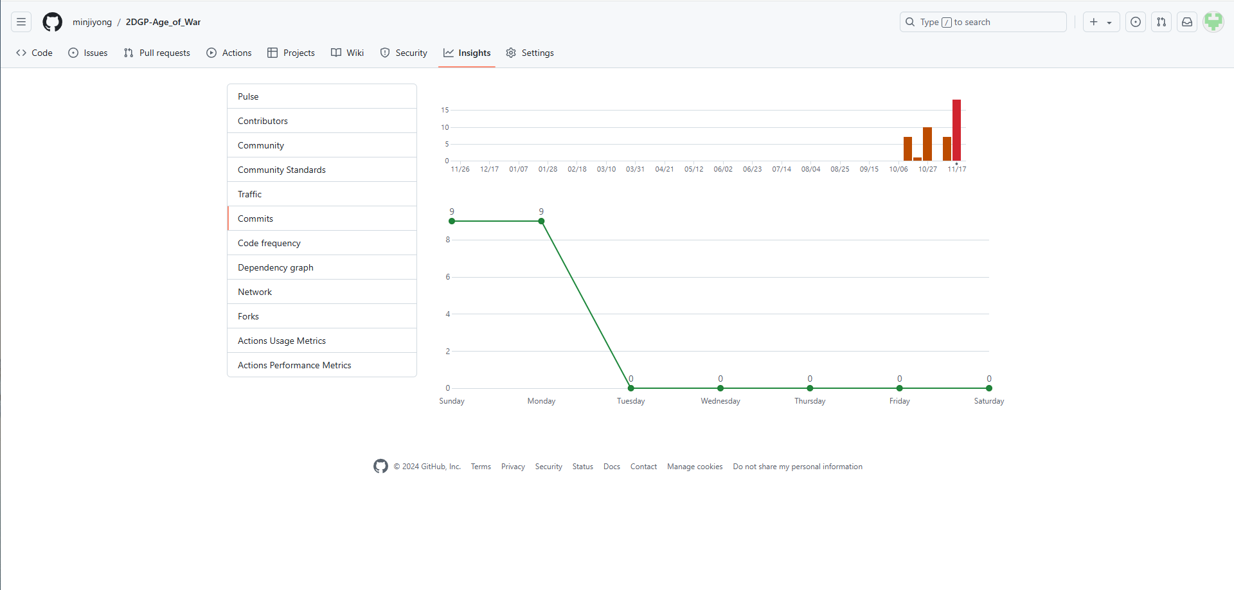
Part 2
깃허브 커밋 통계
장르 : 타워 디펜스
주요 컨셉 : 자원을 사용해서 문명을 발전시켜 적의 성을 파괴한다.
재미 요소 : 끝없이 밀려오는 적들을 막고 나의 병력을 소환해서 적의 성을 파괴해야 한다. 단순히 일반 병사를 뽑는 것 외에도 문명을 발전시키거나 특수 능력을 사용하는 등 전략을 잘 세워야 한다.
ⓒSaebyeol Yu. Saebyeol’s PowerPoint

